Slide 1



喜爱音乐的白鲸

Slide 2
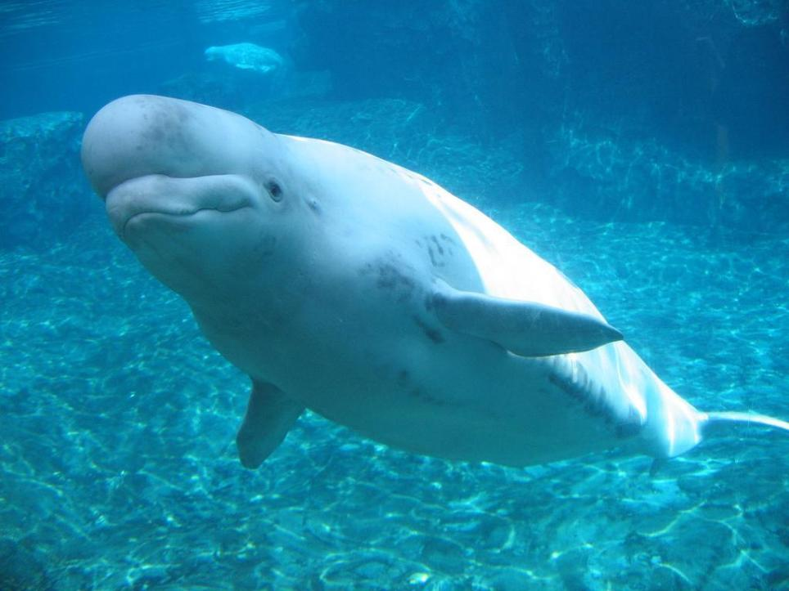

Slide 3
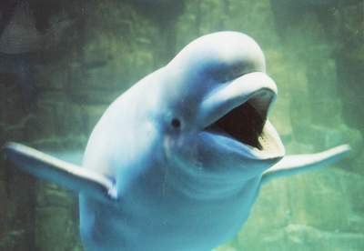

Slide 4
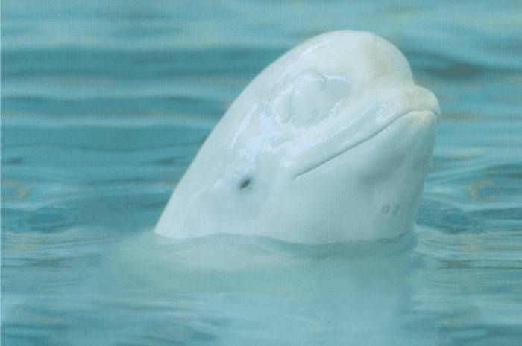
鲸是一种很聪明的动物，它有一种和人类相同的本领——能够思考和想象。它们在水下常常依靠发出的美妙“歌声”，召唤同伴。

Slide 5

自学要求：
(1) 读准生字词的读音，读通课文，
并在每个自然段前标上段序。
(2)想一想：课文讲了什么事？

Slide 6
召唤 凿开 鳕鱼 脊背
着了慌 楚克奇海 成群结队

Slide 7
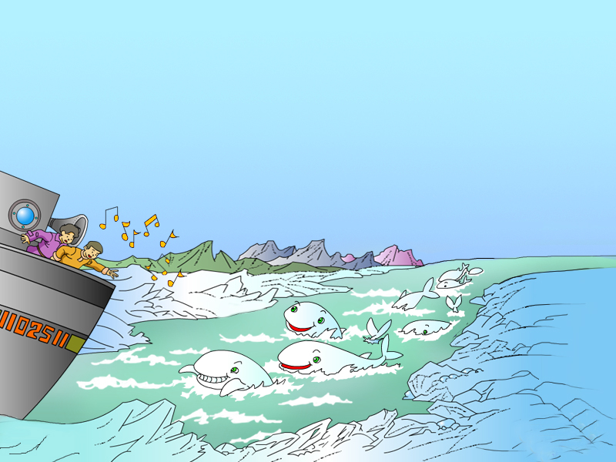
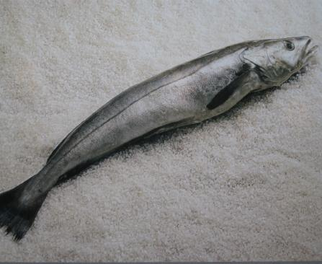
一次，一群聪明、顽皮的白鲸追赶着鱼群，来到了北极的楚克奇海。
这里太好玩儿了，还有好吃的鳕鱼。它们玩着，吃着，连回家的时间都忘了。

Slide 8
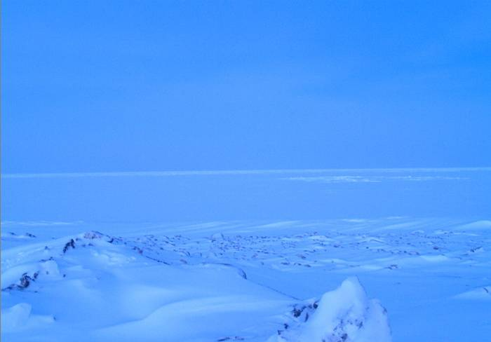
两天以后，突然来了一股寒流，海面转眼变成了冰雪的世界。白鲸回去的路被冰层堵住了。白鲸着了慌，拼命用脊背撞冰块，但是冰块太大了，它们绝望地叫起来。

Slide 9
两天以后，突然来了一股寒流，海面转眼变成了冰雪的世界。

Slide 10
两天以后，突然来了一股寒流，海面转眼变成了冰雪的世界。

Slide 11

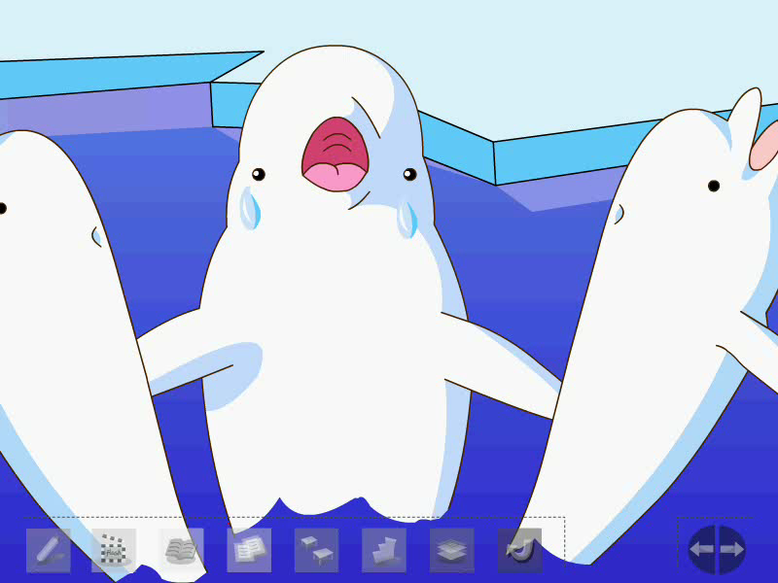
白鲸回去的路被冰层堵住了。白鲸着了慌，拼命用脊背撞冰块，但是冰块太大了，它们绝望地叫起来。

Slide 12

白鲸回去的路被冰层堵住了。白鲸着了慌，拼命用脊背撞冰块，但是冰块太大了，它们绝望地叫起来。

Slide 13
啊！奇迹发生了，白鲸成群结队地跟着破冰船游动起来。

Slide 14
正巧一个猎人发现了这群遇险的白鲸，马上向附近的村庄报了信。人们一听到这个消息，纷纷赶来抢救白鲸，还给它们带来好吃的。可是天气太冷了，前面的冰刚凿开，后面的冰又冻上了。人们立刻向当地政府发电报，请求援助。
直升飞机和破冰船来了。在飞机的指挥下，破冰船开出了一条二十多公里的通道。可是白鲸却一动不动地挤在一起，原来它们害怕这只高大的破冰船。一个船员大声说：“白鲸喜欢唱歌，是海上的百灵鸟，放放音乐试试，把它们引出去！”船上响起了优雅的古典音乐。啊！奇迹发生了，白鲸成群结队地跟着破冰船游动起来。

Slide 15
正巧一个猎人发现了这群遇险的白鲸，马上向附近的村庄报了信。

Slide 16
人们一听到这个消息，纷纷赶来抢救白鲸，还给它们带来好吃的。可是天气太冷了，前面的冰刚凿开，后面的冰又冻上了。人们立刻向当地政府发电报，请求援助。

Slide 17
正巧一个猎人发现了这群遇难的白鲸，马上向附近的村庄报了信。人们一听到这个消息，纷纷赶来抢救白鲸，还给它们带来好吃的。可是天气太冷了，前面的冰刚凿开，后面的冰又冻上了。人们立刻向当地政府发电报，请求援助。

Slide 18
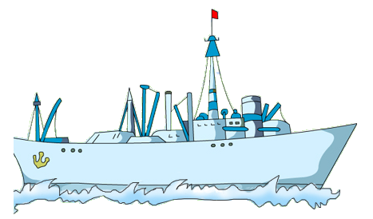
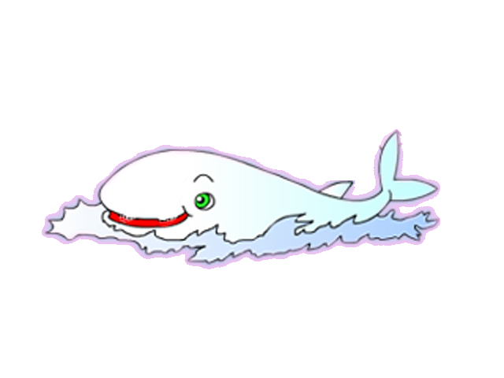
可是白鲸却一动不动地挤在一起，原来它们害怕这只高大的破冰船。

Slide 19
一个船员大声说：“白鲸喜欢唱歌，是海上的百灵鸟，放放音乐试试，把它们引出去！”

Slide 20
啊！奇迹发生了，白鲸成群结队地跟着破冰船游动起来。

Slide 21


小练笔
白鲸们在古典音乐的伴奏下，不由得唱起了歌，
这歌中会唱些什么呢？

